Slide 1
レムナントが しるべき ヨブき

Slide 2
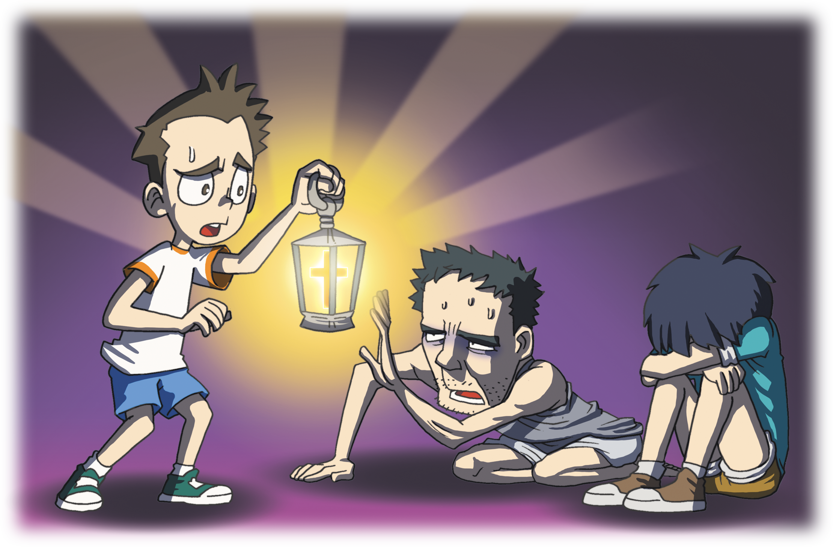
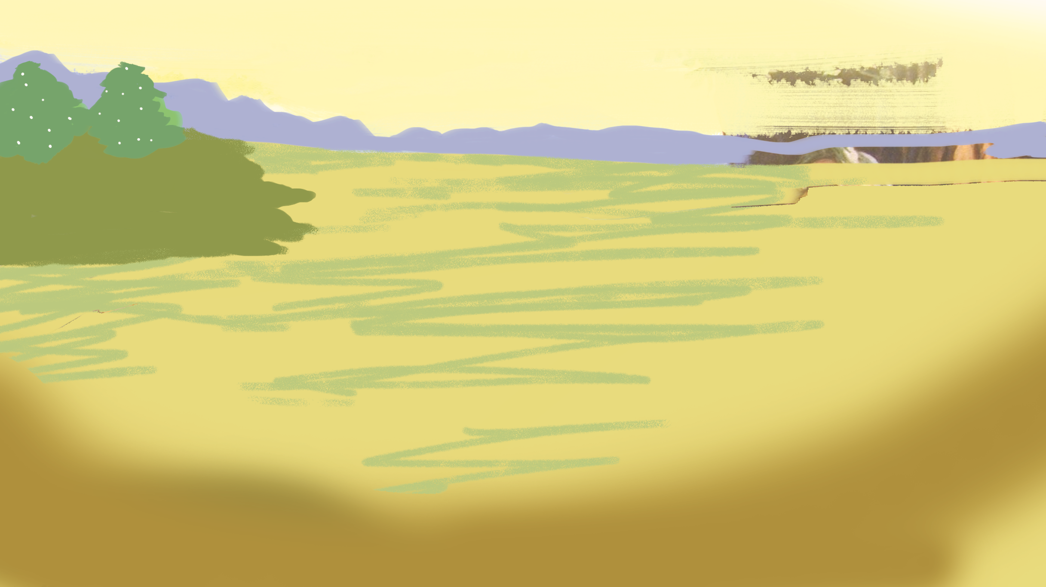
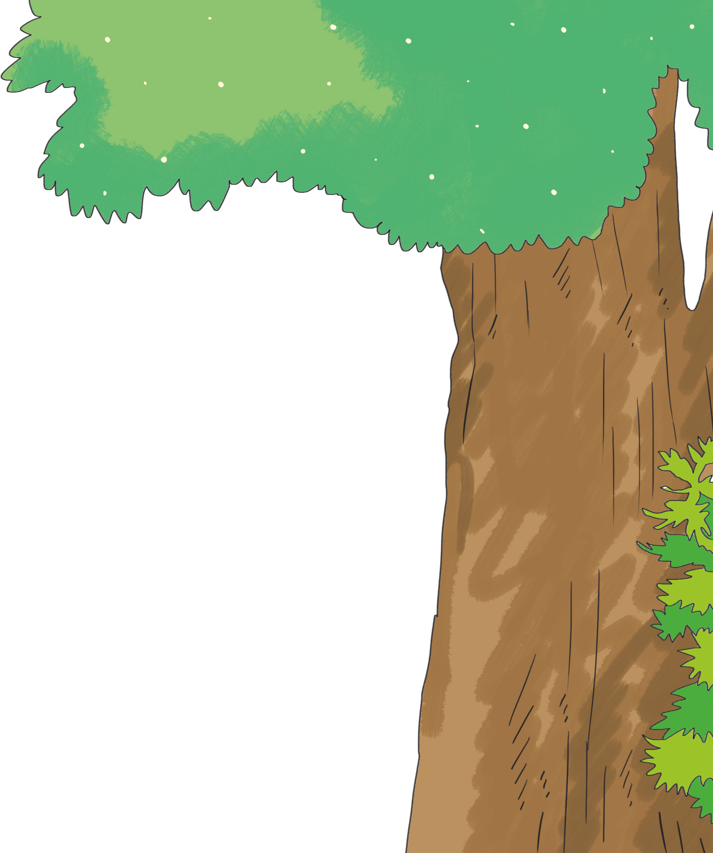
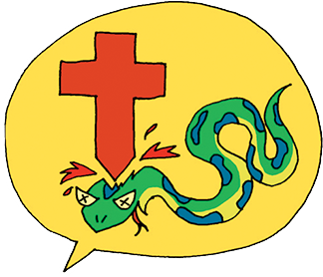
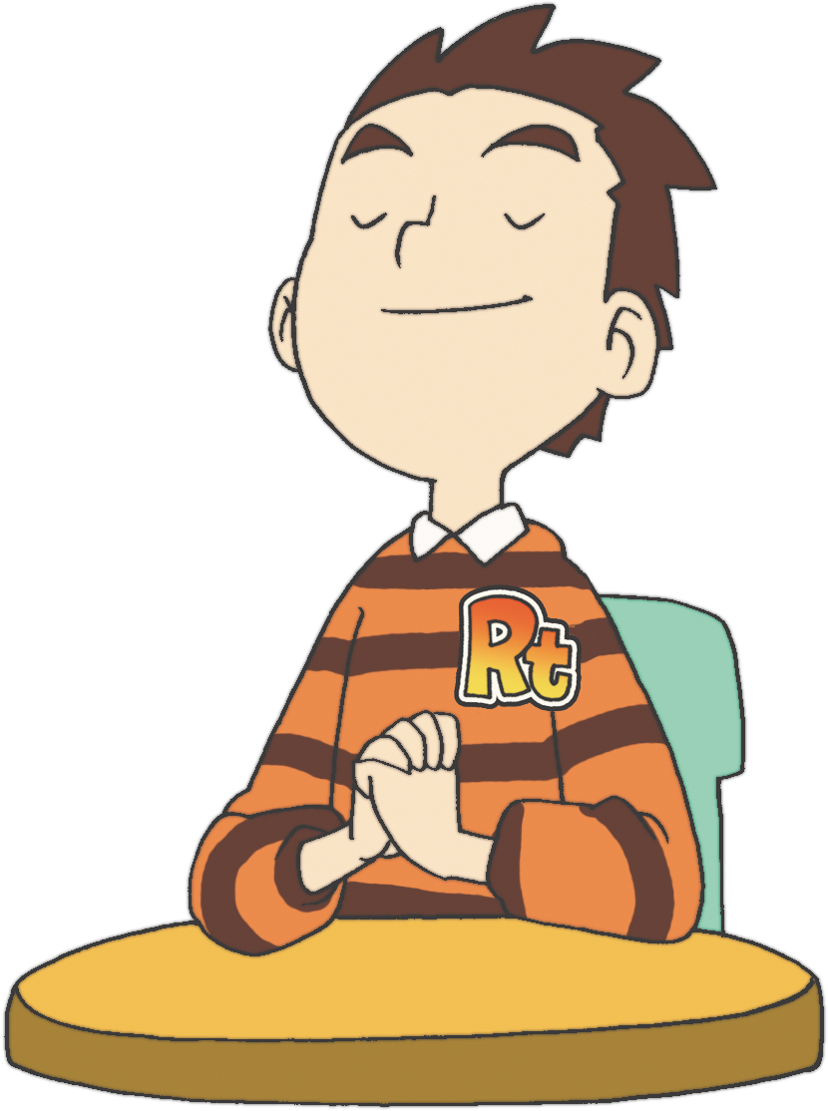
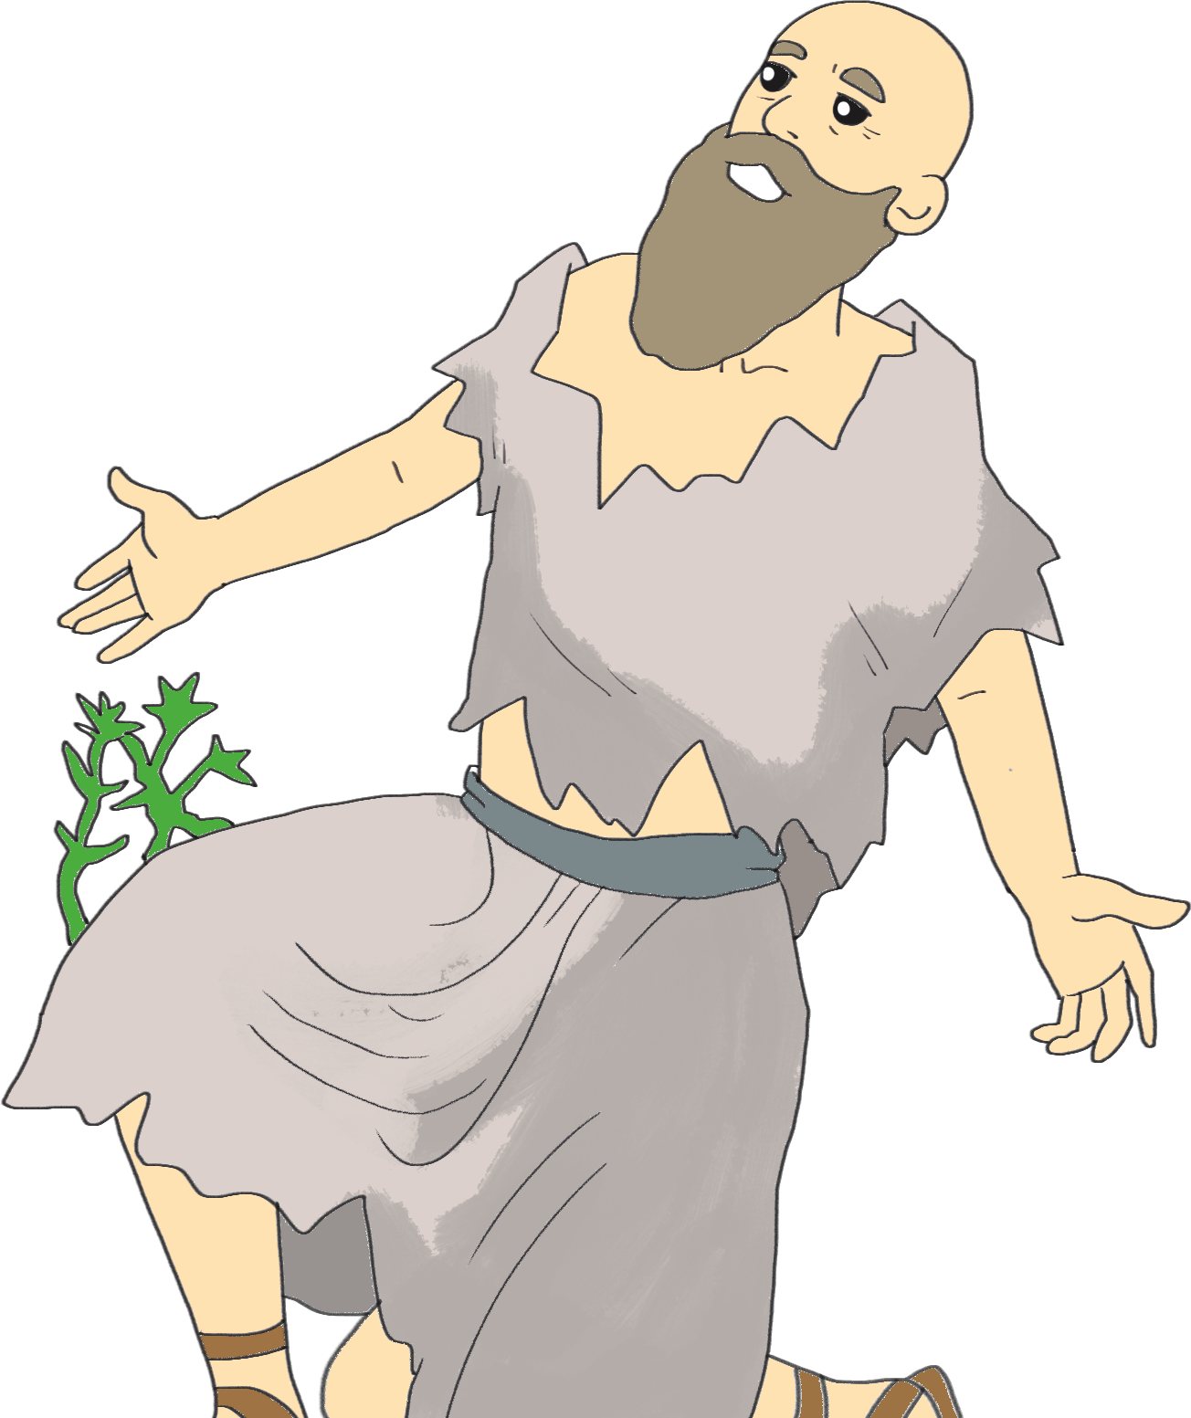
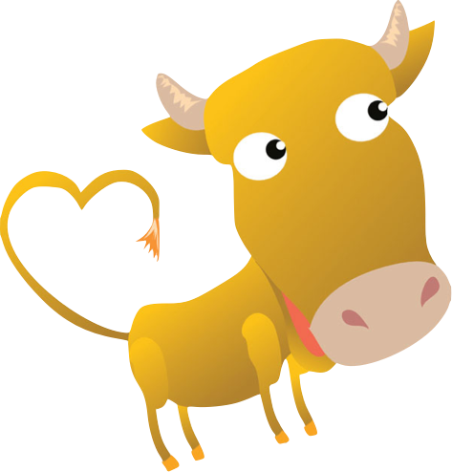
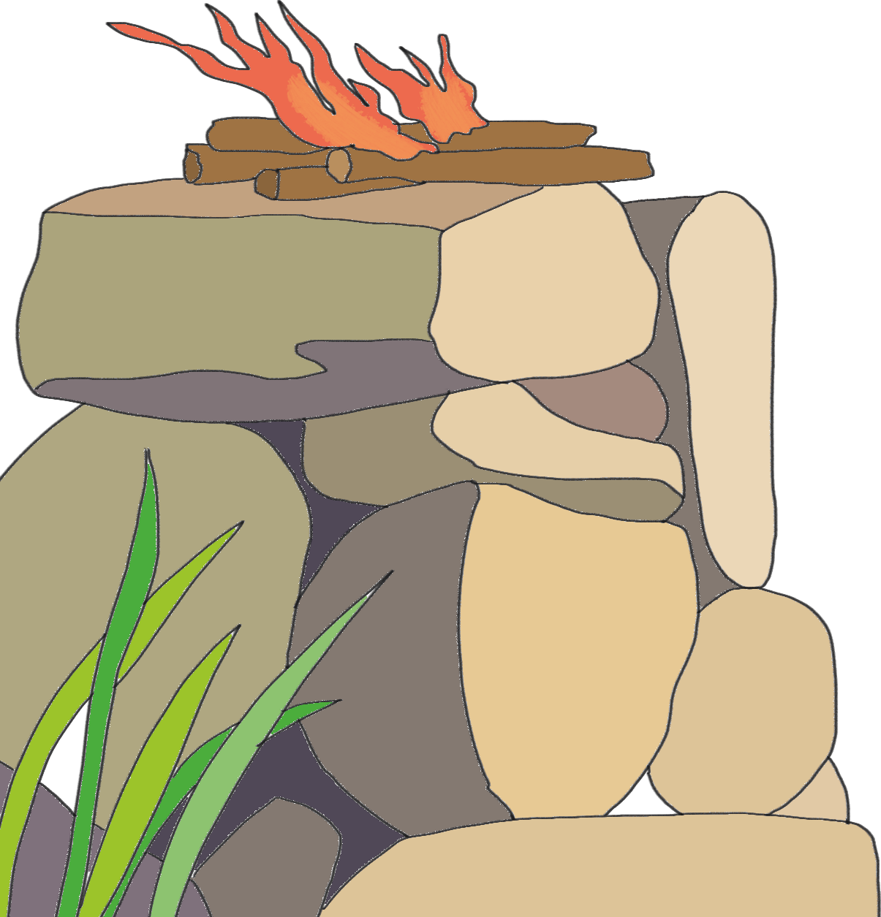
01
ヨブの しょゆうかん

Slide 3
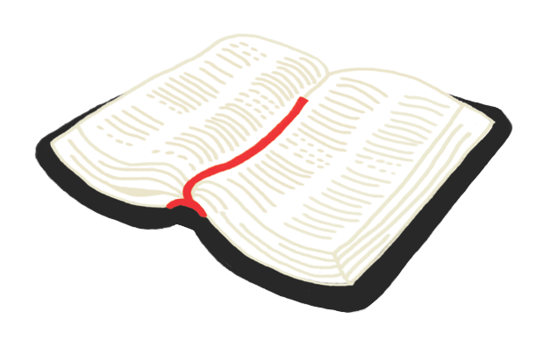
ヨブ 1:20~22

Slide 4
このとき、ヨブは たちあがり、その うわぎを
ひきさき、あたまを そり、ちに ひれふして
れいはいし、 そして いった。「わたしは はだかで
ははの たいから でてきた。また、はだかで
わたしは かしこに かえろう。しゅは あたえ、
しゅは とられる。しゅの みなは ほむべきかな。」
ヨブは このように なっても つみを おかさず、
かみに ぐちを こぼさなかった。

Slide 5
かみさまを
おそれていた
ヨブ

Slide 6
Notes:
1)サタンはヨブが神様(かみさま)を恐(おそ)れるのは理由(りゆう)があるためだと言(い)いました(ヨブ1:9)

Slide 7
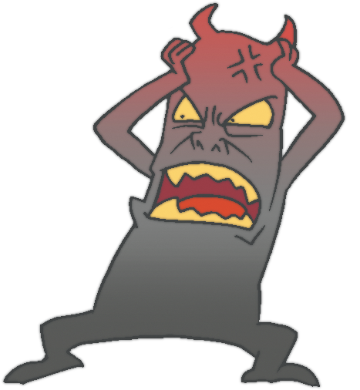
Notes:
2)サタンは、ヨブが持(も)っている持(も)ち物(もの)を打(う)つと、神様(かみさま)に向(む)かってのろうはずだと
言(い)いました(ヨブ1:11)

Slide 8
Notes:
3) 神様(かみさま)はサタンにヨブの持(も)ち物(もの)を任(まか)せますが、ヨブの身(み)には手(て)を伸(の)ばさないように仰(おお)せられました(ヨブ1:12)

Slide 9
ヨブの
くなん

Slide 10
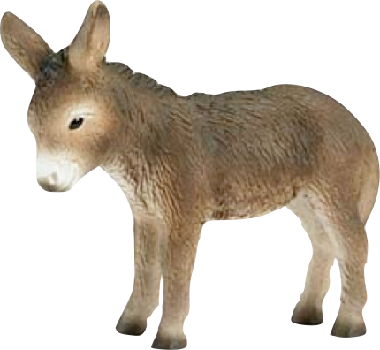
Notes:
1)シェバ人(じん)が牛(うし)とろばを奪(うば)って若(わか)い者(もの)たちを殺(ころ)しました(ヨブ1:15)

Slide 11
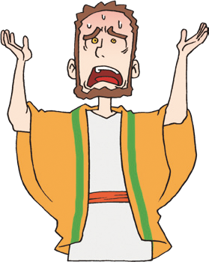
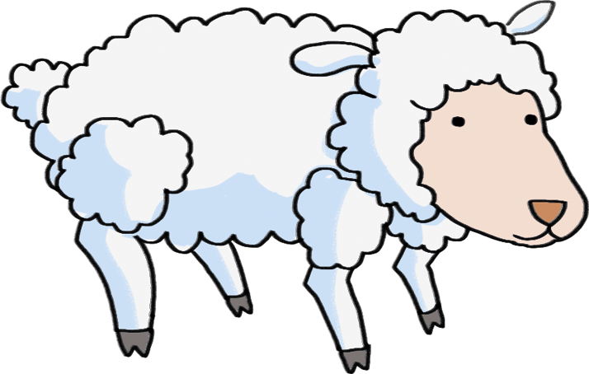
Notes:
2) 天(てん)から火(ひ)が下(くだ)り、羊(ひつじ)と若(わか)い者(もの)たちを焼き尽くしました(ヨブ1:16)

Slide 12
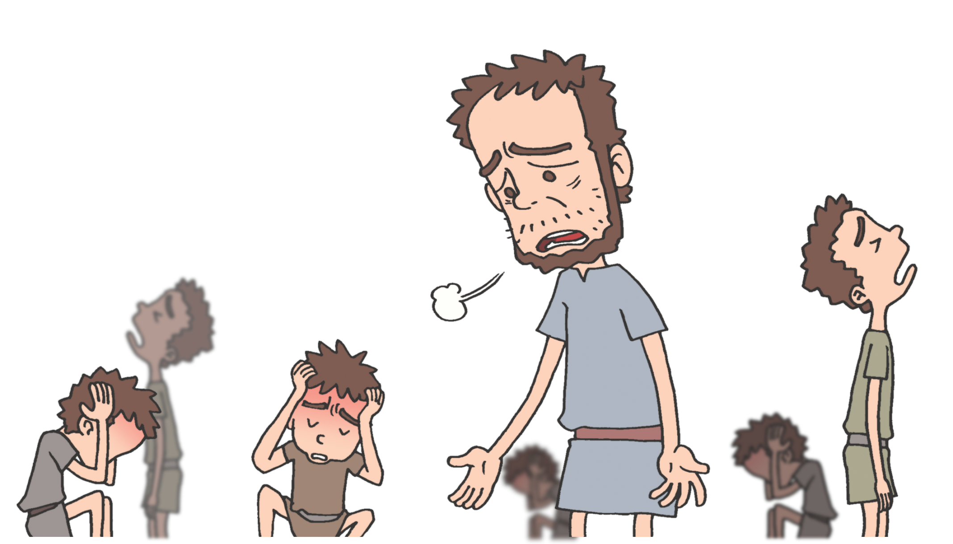
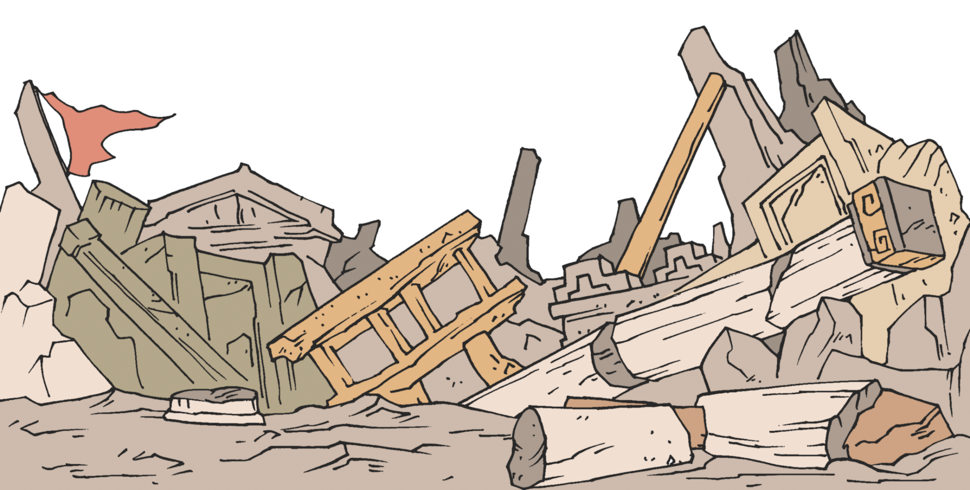
Notes:
3)カルデヤ人がらくだを襲い、若(わか)い者(もの)たちを打(う)ち殺(ころ)しました (ヨブ1:17)
4) 大風(おおかぜ)が吹(ふ)いて来(き)て家(いえ)が崩(くず)れて子(こ)どもたちが死(し)にました (ヨブ1:18～19)

Slide 13
ヨブの
こたえ

Slide 14
Notes:
1) 悲(かな)しい知(し)らせを聞(き)いたヨブは上(うわ)着(ぎ)を引(ひ)き裂(さ)き、頭(あたま)をそり、地(ち)にひれ伏(ふ)して
礼拝(れいはい)をささげました(ヨブ1:20)
2) 信仰(しんこう)の告白(こくはく)をします(ヨブ1:21)
「私(わたし)は裸(はだか)で母(はは)の胎(たい)から出(で)て来(き)た。また、裸(はだか)で私(わたし)はかしこに帰(かえ)ろう。主(しゅ)は与(あた)え、主(しゅ)は取(と)られる。主(しゅ)の御名(みな)はほむべきかな。」
3) ヨブはこのようになっても罪(つみ)を犯(おか)さず、神様(かみさま)に愚痴(ぐち)をこぼしませんでした
(ヨブ1:22)

Slide 15
Notes:
“個人の祈りの時間”を持とう
7 R.tが持った答えを持つ“個人の祈りの時間”

Slide 17
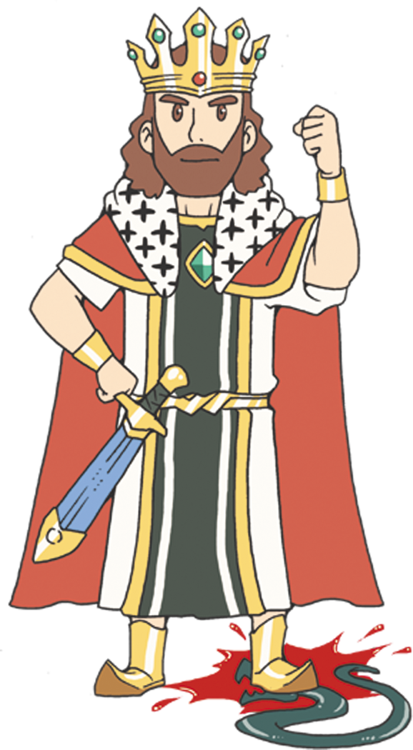

Slide 18
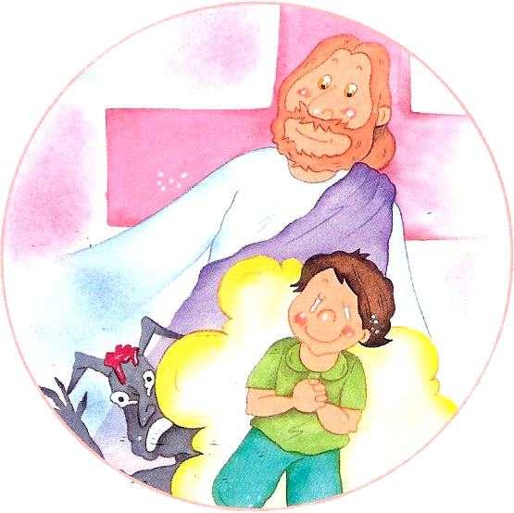

Slide 19
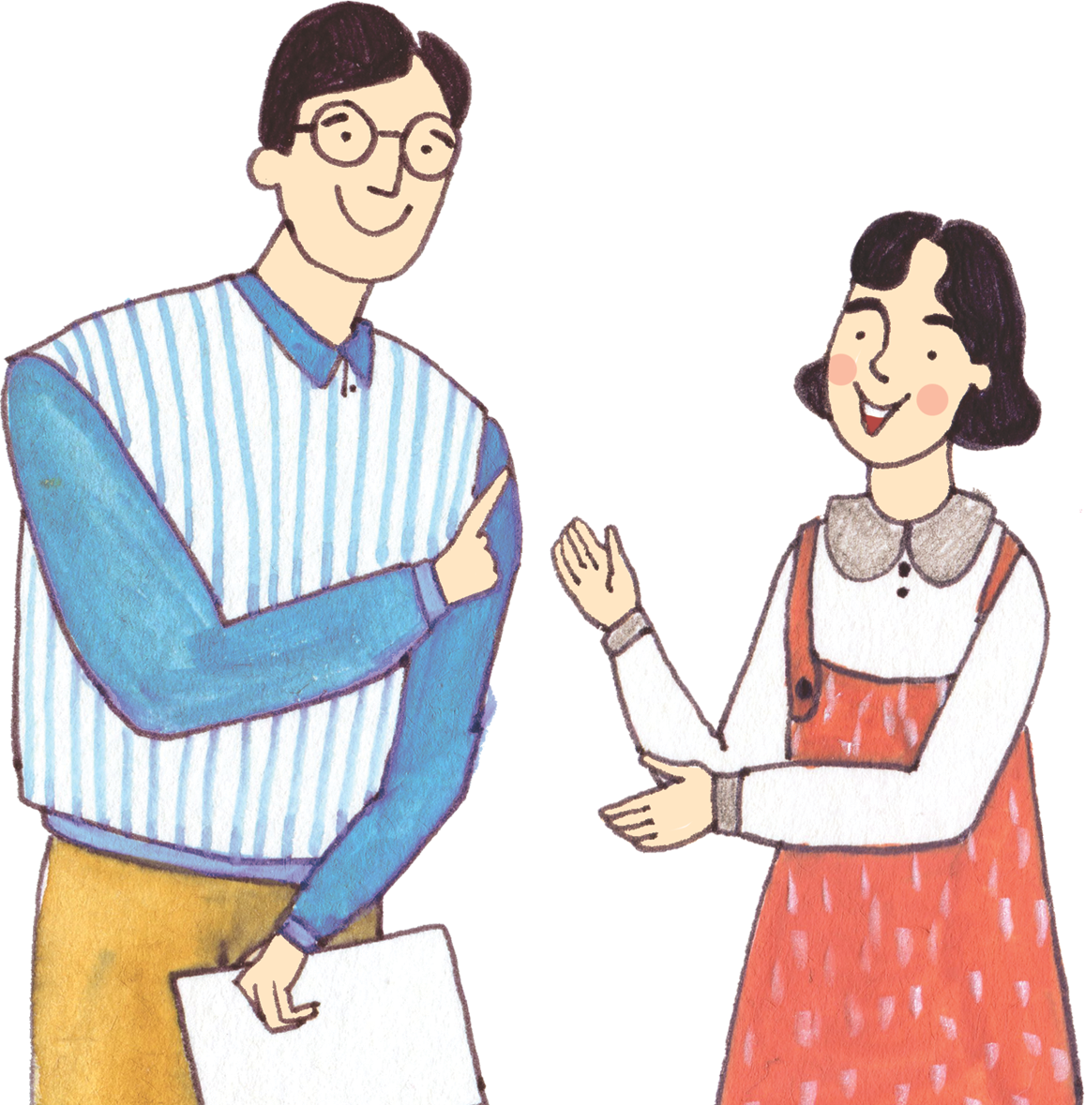
みことばを わたしの ものにする
フォーラムの じかん

